Slide 1

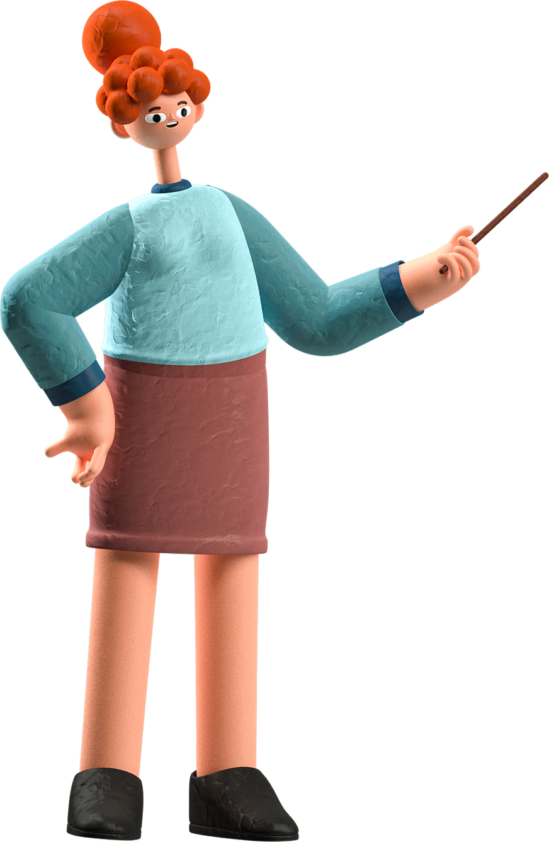
CHÀO MỪNG CÁC EM ĐẾN VỚI BÀI HỌC HÔM NAY!

Slide 2


Slide 3

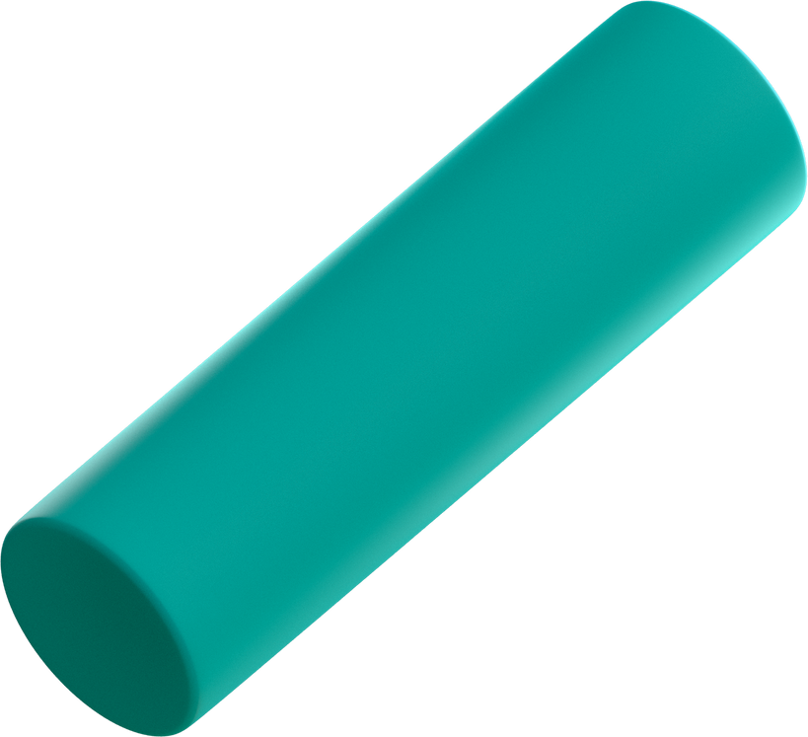
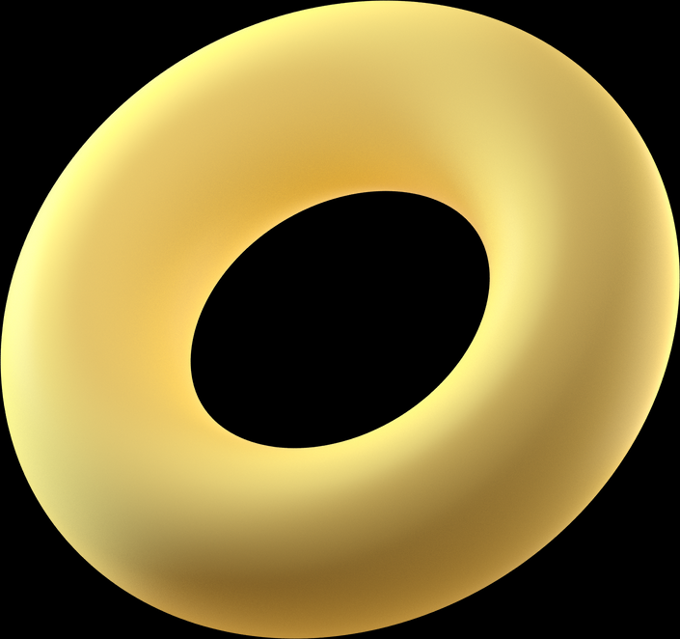

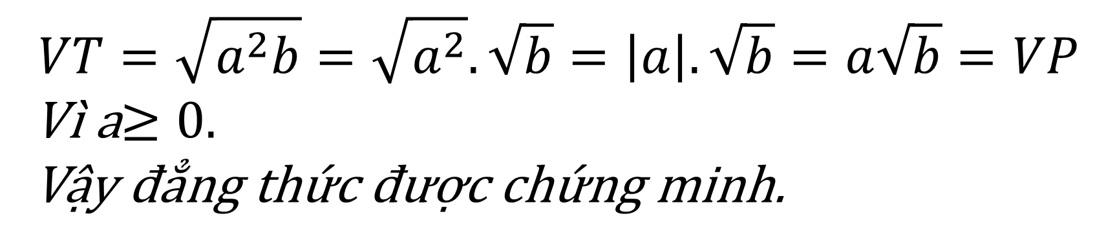
ĐÁP ÁN
$$VT=\sqrt{a^{2}b}=\sqrt{a^{2}}.\sqrt{b}=\left|a\right|.\sqrt{b}=a\sqrt{b}=VP$$
Vì a$≥0.$
Vậy đẳng thức được chứng minh.

Slide 4

CHƯƠNG 3. Căn thức
Bài 4. Một số phép biến đổi căn thức bậc hai của biểu thức đại số

Slide 5
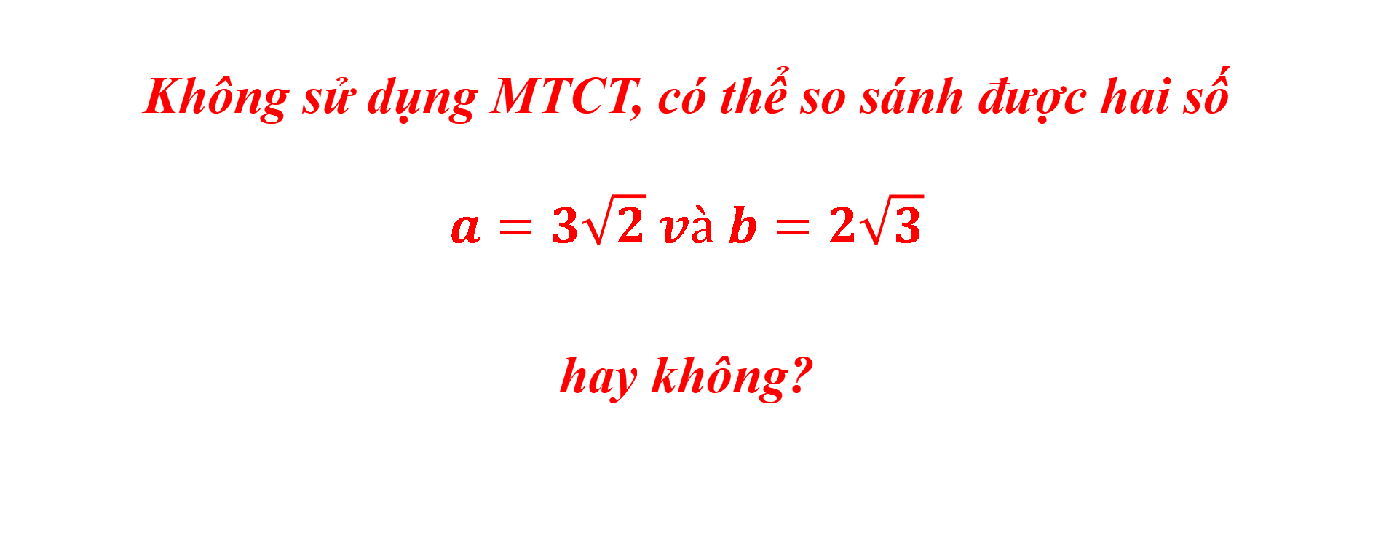
CÂU HỎI
Không sử dụng MTCT, có thể so sánh được hai số
$$a=3\sqrt{2} và b=2\sqrt{3}$$
hay không?

Slide 6
NỘI DUNG BÀI HỌC
1. ĐƯA THỪA SỐ RA NGOÀI DẤU CĂN
2. ĐƯA THỪA SỐ VÀO TRONG DẤU CĂN
3. TRỤC CĂN THỨC Ở MẪU
4. RÚT GỌN BIỂU THỨC CHỨA CĂN THỨC BẬC HAI

Slide 7

1. ĐƯA THỪA SỐ RA NGOÀI DẤU CĂN

Slide 8
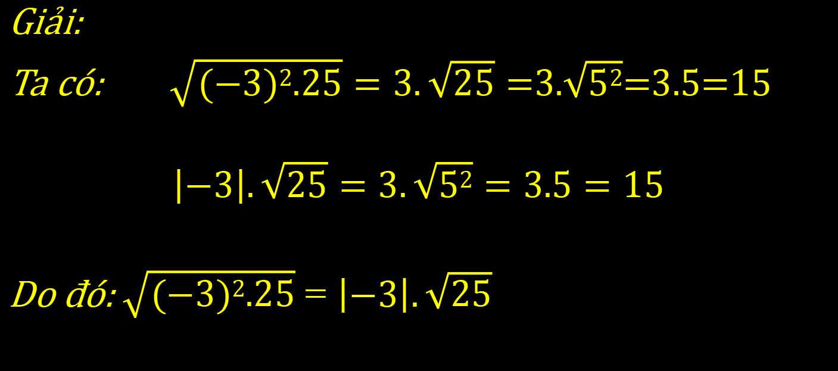
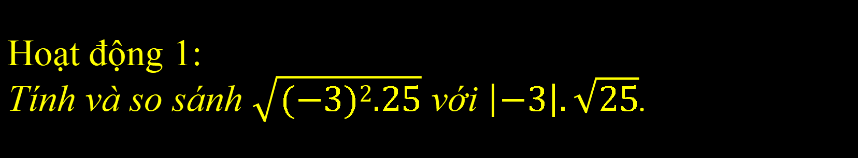
Hoạt động 1: Tính và so sánh $\sqrt{(−3)2.25}$ với $\left|−3\right|.\sqrt{25}$.
Giải:
Ta có:$\sqrt{(−3)2.25}=3.\sqrt{25}=$3.$\sqrt{52}$=3.5=15
$$\left|−3\right|.\sqrt{25}=3.\sqrt{52}=3.5=15$$
Do đó: $\sqrt{(−3)2.25}$ $=\left|−3\right|.\sqrt{25}$

Slide 9
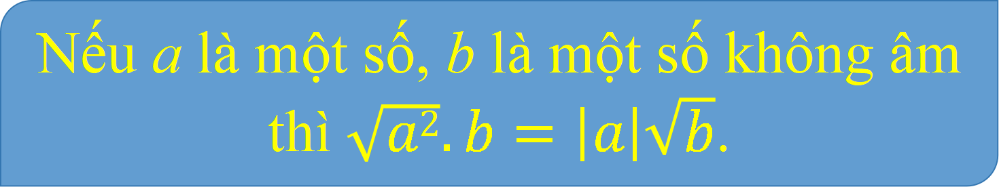
TỔNG QUÁT
Nếu a là một số, b là một số không âm thì $\sqrt{a2}.b=\left|a\right|\sqrt{b}$.
Chú ý: Phép biến đổi trên gọi là phép đưa thừa số ra ngoài dấu căn.

Slide 10
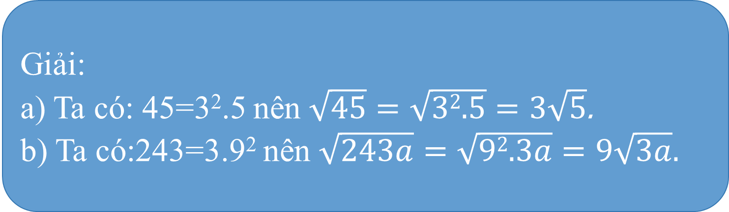
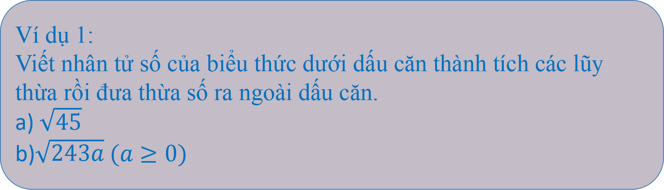
Ví dụ 1: Viết nhân tử số của biểu thức dưới dấu căn thành tích các lũy thừa rồi đưa thừa số ra ngoài dấu căn.
a) $\sqrt{45}$
b)$\sqrt{243a} (a≥0)$
Giải:
a) Ta có: 45=3².5 nên $\sqrt{45}=\sqrt{32.5}=3\sqrt{5}$.
b) Ta có:243=3.9² nên $\sqrt{243a}=\sqrt{92.3a}=9\sqrt{3a}.$

Slide 11

Thực hành1. Đưa thừa số ra ngoài dấu căn:
a)$\sqrt{12}$ b)$3\sqrt{27}$ c) $5\sqrt{48}$
Giải:
a) $\sqrt{12}=\sqrt{4.3}=\sqrt{22.3}=2\sqrt{3}$
b) $3\sqrt{27}=3\sqrt{9.3}=3\sqrt{32.3}=3.3\sqrt{3}=9\sqrt{3}$
c) $5\sqrt{48}=5\sqrt{16.3}=5\sqrt{42.3}=5.4\sqrt{3}=20\sqrt{3}$

Slide 12
CHÚ Ý
Khi tính toán với những căn thức bậc hai mà biểu thức dưới căn có mẫu ta thường khử mẫu của biểu thức lấy căn (tức là biến đổi căn thức bậc hai đó thành một biểu thức mà trong căn thức không còn mẫu)

Slide 13
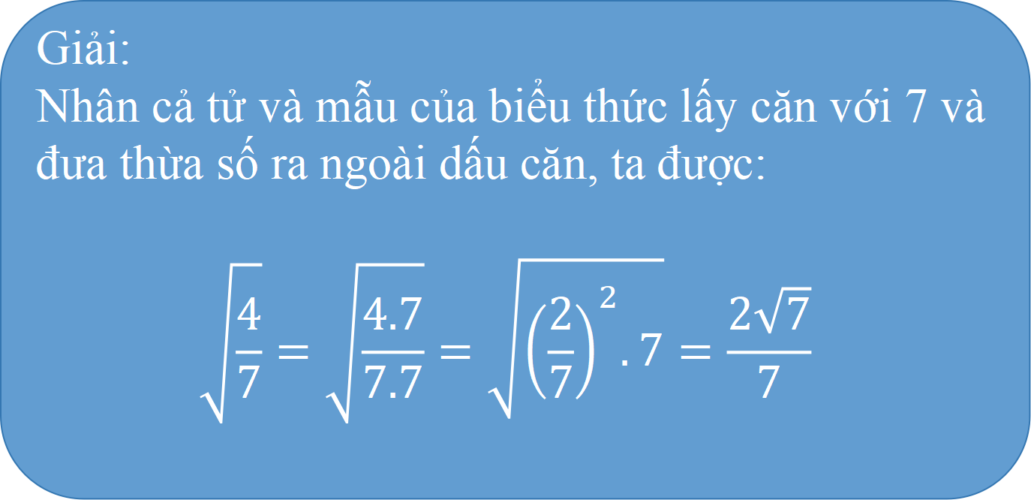
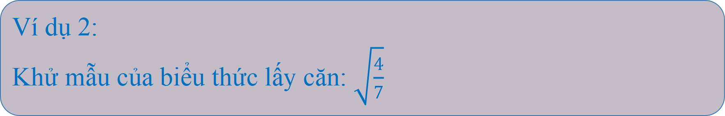
Ví dụ 2: Khử mẫu của biểu thức lấy căn: $\sqrt{\frac{4}{7}}$
Giải:
Nhân cả tử và mẫu của biểu thức lấy căn với 7 và đưa thừa số ra ngoài dấu căn, ta được:
$$\sqrt{\frac{4}{7}}=\sqrt{\frac{4.7}{7.7}}=\sqrt{{\left(\frac{2}{7}\right)}^{2}.7}=\frac{2\sqrt{7}}{7}$$

Slide 14

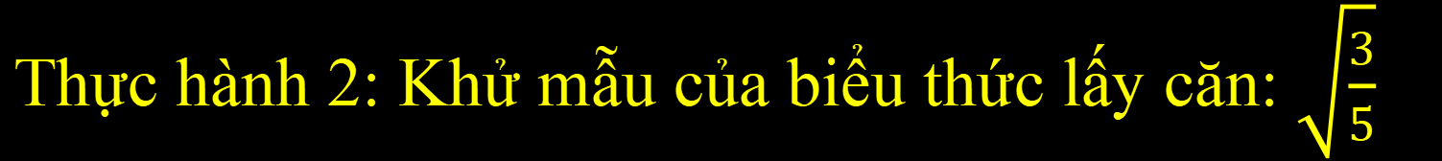

Thực hành 2: Khử mẫu của biểu thức lấy căn: $\sqrt{\frac{3}{5}}$
Giải:
Nhân cả tử và mẫu của biểu thức lấy căn với 5 và đưa thừa số ra ngoài dấu căn, ta được:
$$\sqrt{\frac{3}{5}}=\sqrt{\frac{3.5}{5.5}}=\sqrt{\frac{3.5}{5^{2}}}=\frac{\sqrt{15}}{5}$$

Slide 15
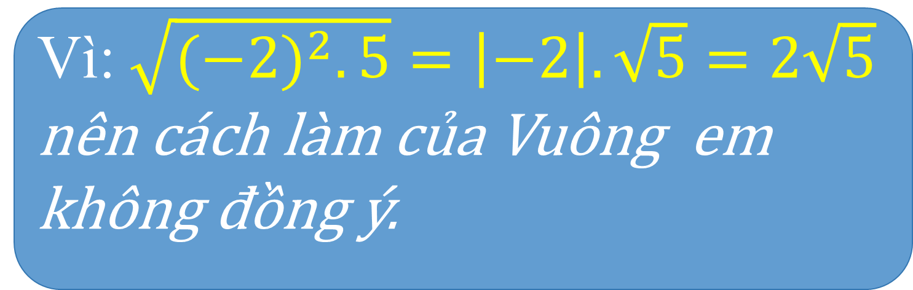
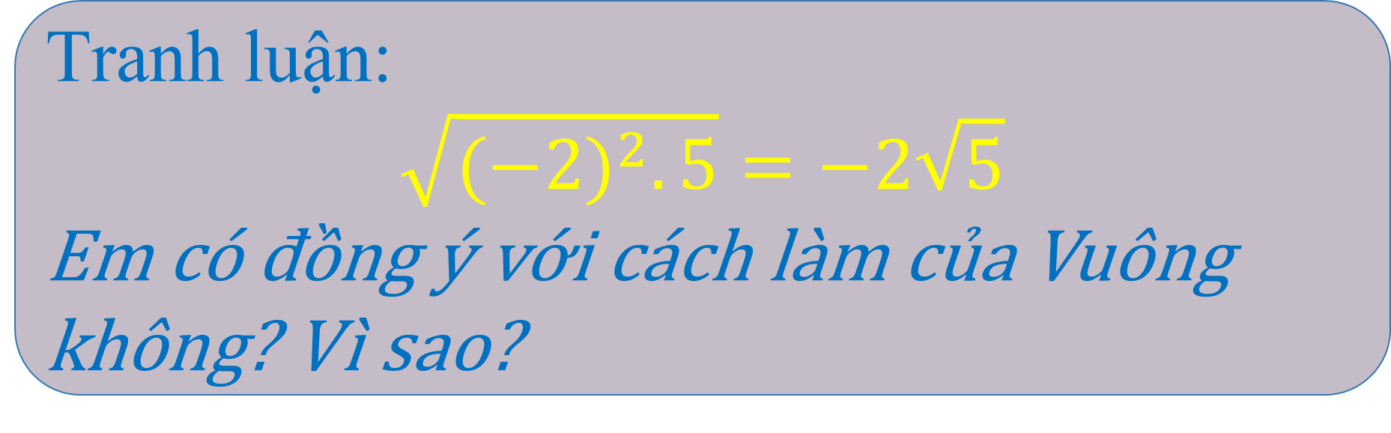
$$\text{Tranh} \text{lu}\text{ậ}\text{n}\text{:}$$
$$\sqrt{{(−2)}^{2}.5}=−2\sqrt{5}$$
Em có đồng ý với cách làm của Vuông không? Vì sao?
Vì:$\sqrt{{(−2)}^{2}.5}=\left|−2\right|.\sqrt{5}=2\sqrt{5}$ nên cách làm của Vuông em không đồng ý.

Slide 16
2. ĐƯA THỪA SỐ VÀO TRONG DẤU CĂN

Slide 17
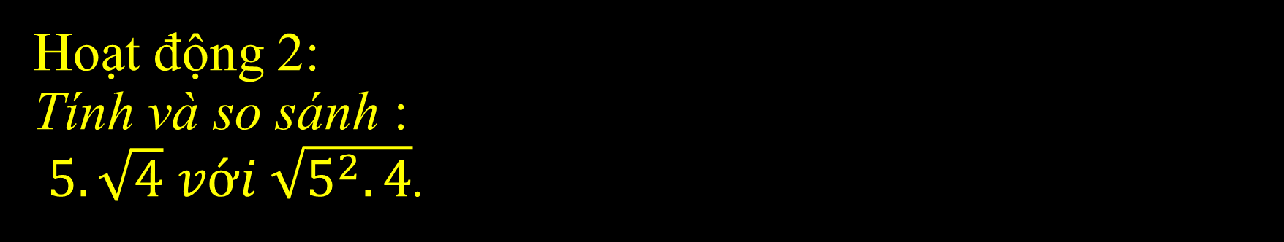

Hoạt động 2: Tính và so sánh : $5.\sqrt{4} với \sqrt{5^{2}.4}$.
Giải:
Ta có: $5.\sqrt{4}=5.\sqrt{2^{2}}=5.2=10$
$$\sqrt{5^{2}.4}=\sqrt{5^{2}.2^{2}}=5.2=10$$
Do đó: $5.\sqrt{4} = \sqrt{5^{2}.4}$

Slide 18
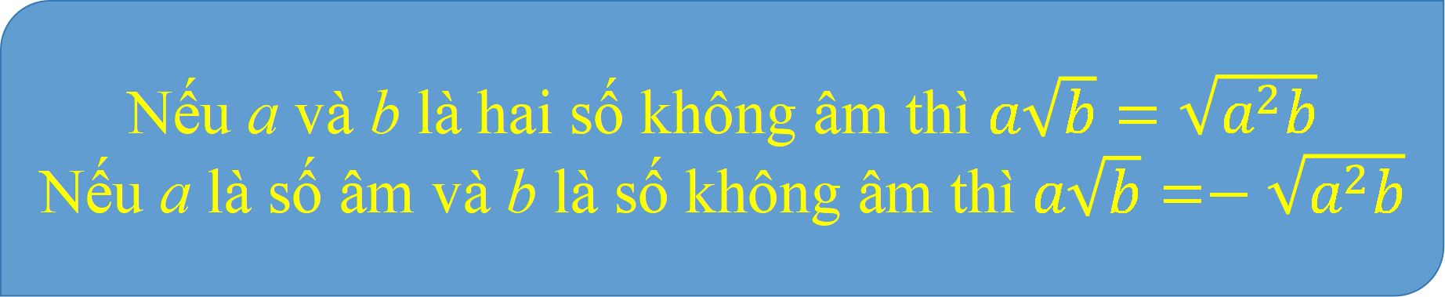
TỔNG QUÁT
Nếu a và b là hai số không âm thì $a\sqrt{b}=\sqrt{a^{2}b}$ Nếu a là số âm và b là số không âm thì $a\sqrt{b}=−\sqrt{a^{2}b}$
Chú ý: Các phép biến đổi trên gọi là phép đưa thừa số vào trong dấu căn.

Slide 19

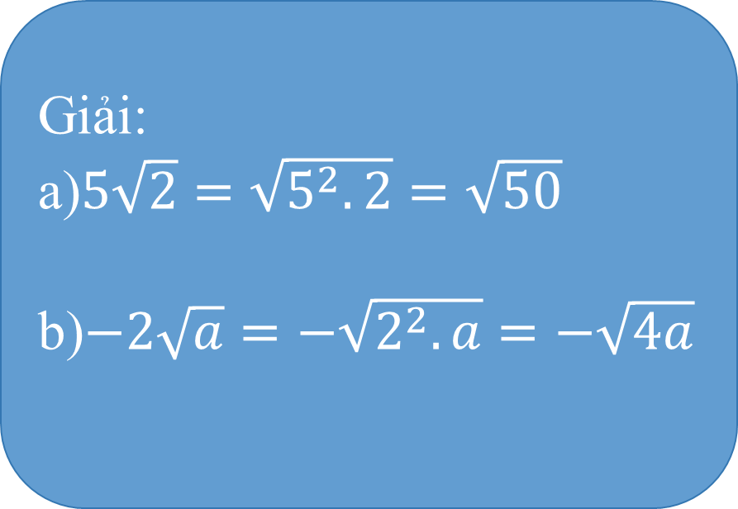
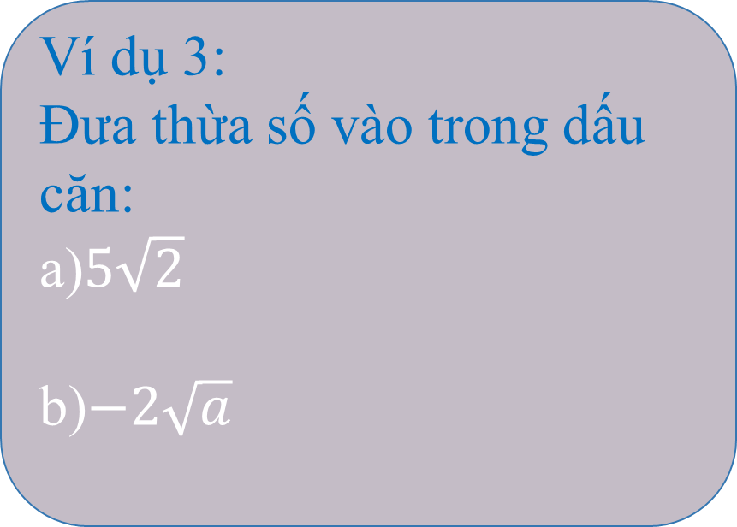
Ví dụ 3: Đưa thừa số vào trong dấu căn:
a)$5\sqrt{2}$
b)$−2\sqrt{a}$
Giải: a)$5\sqrt{2}=\sqrt{5^{2}.2}=\sqrt{50}$
b)$−2\sqrt{a}=−\sqrt{2^{2}.a}=−\sqrt{4a}$

Slide 20
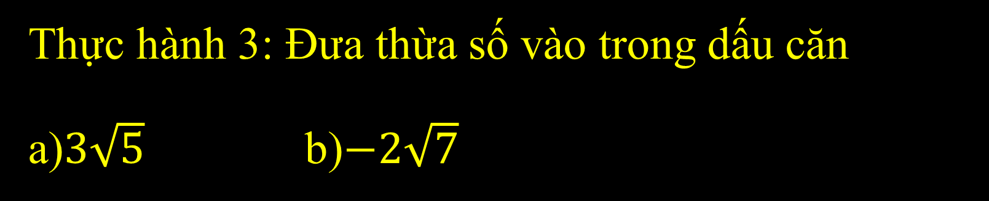
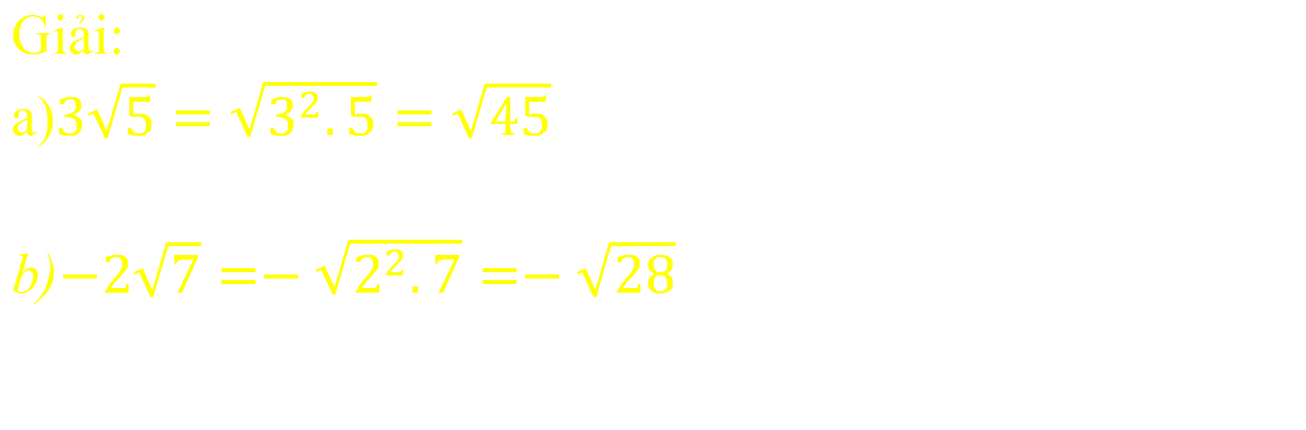
Thực hành 3: Đưa thừa số vào trong dấu căn a)$3\sqrt{5}$ b)$−2\sqrt{7}$
Giải:
a)$3\sqrt{5}=\sqrt{3^{2}.5}=\sqrt{45}$
b)$−2\sqrt{7}=−\sqrt{2^{2}.7}=−\sqrt{28}$

Slide 21
3. TRỤC CĂN THỨC Ở MẪU

Slide 22
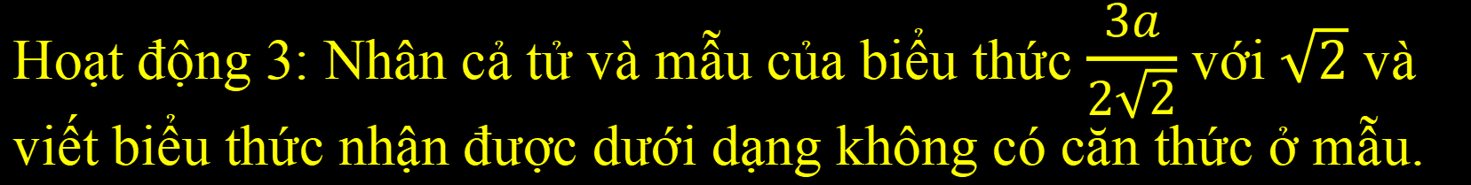

Hoạt động 3: Nhân cả tử và mẫu của biểu thức $\frac{3a}{2\sqrt{2}}$ với $\sqrt{2}$ và viết biểu thức nhận được dưới dạng không có căn thức ở mẫu.
Giải :
Nhân cả tử và mẫu của biểu thức $\frac{3a}{2\sqrt{2}}$ với $\sqrt{2}$ta được:
$\frac{3a.\sqrt{2}}{2\sqrt{2}.\sqrt{2}}=\frac{3a\sqrt{2}}{2.2}=\frac{3a\sqrt{2}}{4}$

Slide 23

Hoạt động 4: Cho hai biểu thức $\frac{−2}{\sqrt{3}+1}$ và $\frac{1}{\sqrt{3}−\sqrt{2}}$ Hãy thực hiện các yêu cầu sau để viết các biểu thức đó dưới dạng không có căn thức ở mẫu: a) Xác định biểu thức liên hợp không có căn thức ở mẫu. b) Nhân cả tử và mẫu với biểu thức liên hợp ở mẫu. c) Sử dụng hằng đẳng thức hiệu hai bình phương để rút gọn mẫu của biểu thức nhận được.

Slide 24
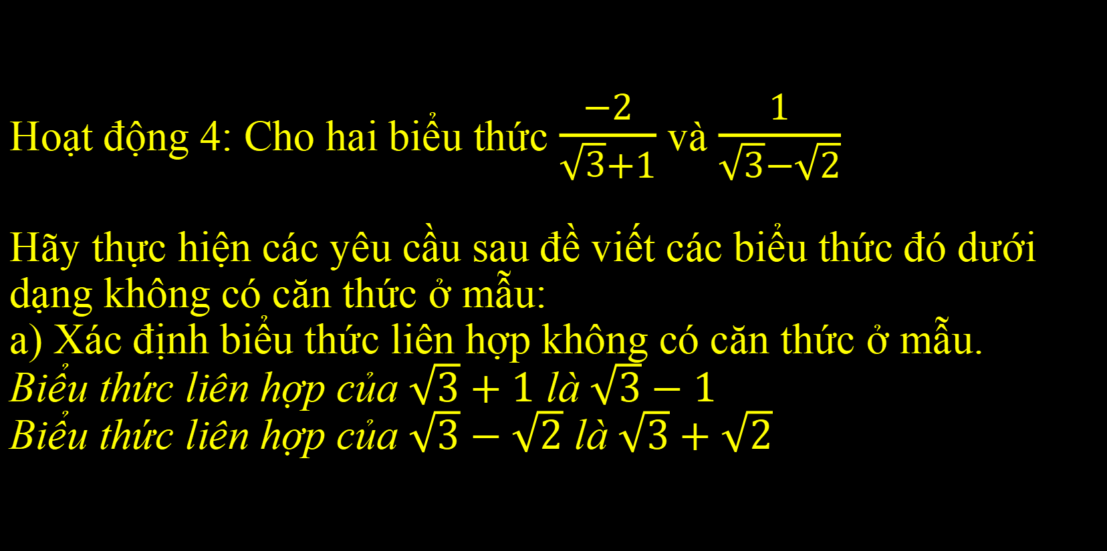
Hoạt động 4: Cho hai biểu thức $\frac{−2}{\sqrt{3}+1}$ và $\frac{1}{\sqrt{3}−\sqrt{2}}$ Hãy thực hiện các yêu cầu sau đề viết các biểu thức đó dưới dạng không có căn thức ở mẫu: a) Xác định biểu thức liên hợp không có căn thức ở mẫu. Biểu thức liên hợp của $\sqrt{3}+1$ là $\sqrt{3}−1$ Biểu thức liên hợp của $\sqrt{3}−\sqrt{2}$ là $\sqrt{3}+\sqrt{2}$

Slide 25

Hoạt động 4: Cho hai biểu thức $\frac{−2}{\sqrt{3}+1}$ và $\frac{1}{\sqrt{3}−\sqrt{2}}$ Hãy thực hiện các yêu cầu sau đề viết các biểu thức đó dưới dạng không có căn thức ở mẫu: b) Nhân cả tử và mẫu với biểu thức liên hợp ở mẫu. Nhân cả tử và mẫu với biểu thức liên hợp của mẫu, ta được: $$\frac{−2}{\sqrt{3}+1}=\frac{−2\left(\sqrt{3}−1\right)}{\left(\sqrt{3}+1\right)\left(\sqrt{3}−1\right)} \\ \frac{1}{\sqrt{3}−\sqrt{2}}=\frac{\sqrt{3}+\sqrt{2}}{\left(\sqrt{3}−\sqrt{2}\right)\left(\sqrt{3}+\sqrt{2}\right)}$$

Slide 26
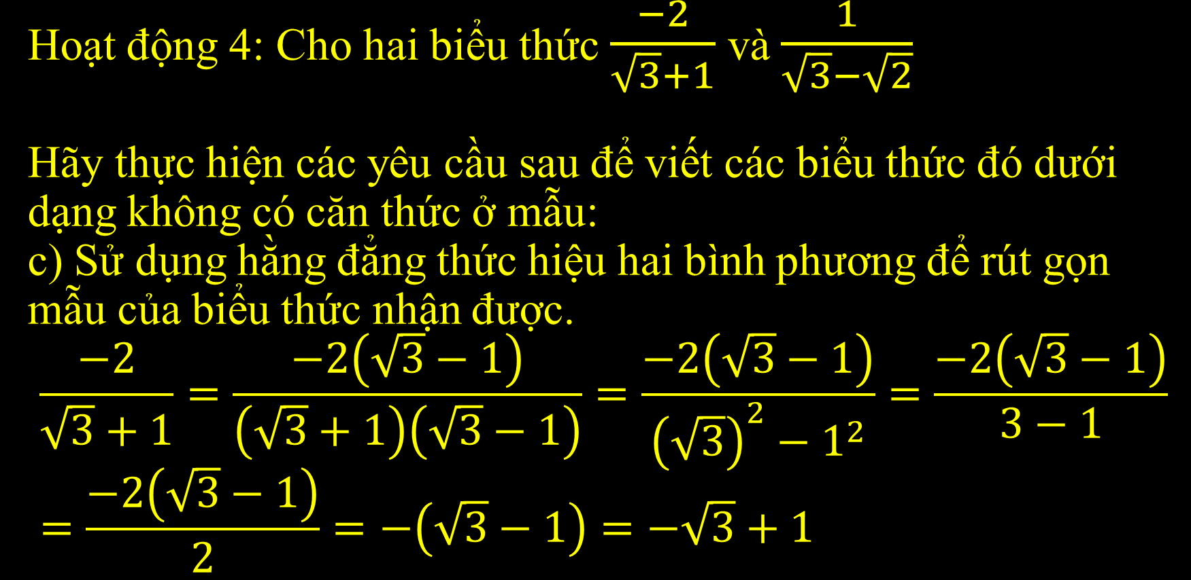
Hoạt động 4: Cho hai biểu thức $\frac{−2}{\sqrt{3}+1}$ và $\frac{1}{\sqrt{3}−\sqrt{2}}$ Hãy thực hiện các yêu cầu sau để viết các biểu thức đó dưới dạng không có căn thức ở mẫu: c) Sử dụng hằng đẳng thức hiệu hai bình phương để rút gọn mẫu của biểu thức nhận được. $$\frac{−2}{\sqrt{3}+1}=\frac{−2\left(\sqrt{3}−1\right)}{\left(\sqrt{3}+1\right)\left(\sqrt{3}−1\right)}=\frac{−2\left(\sqrt{3}−1\right)}{{\left(\sqrt{3}\right)}^{2}−1^{2}}=\frac{−2\left(\sqrt{3}−1\right)}{3−1}=\frac{−2\left(\sqrt{3}−1\right)}{2}=−\left(\sqrt{3}−1\right)=−\sqrt{3}+1$$

Slide 27
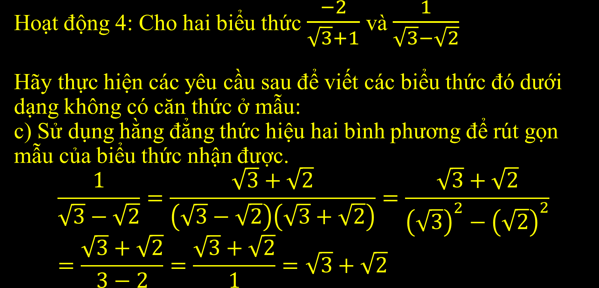
Hoạt động 4: Cho hai biểu thức $\frac{−2}{\sqrt{3}+1}$ và $\frac{1}{\sqrt{3}−\sqrt{2}}$ Hãy thực hiện các yêu cầu sau để viết các biểu thức đó dưới dạng không có căn thức ở mẫu: c) Sử dụng hằng đẳng thức hiệu hai bình phương để rút gọn mẫu của biểu thức nhận được. $$\frac{1}{\sqrt{3}−\sqrt{2}}=\frac{\sqrt{3}+\sqrt{2}}{\left(\sqrt{3}−\sqrt{2}\right)\left(\sqrt{3}+\sqrt{2}\right)}=\frac{\sqrt{3}+\sqrt{2}}{{\left(\sqrt{3}\right)}^{2}−{\left(\sqrt{2}\right)}^{2}}=\frac{\sqrt{3}+\sqrt{2}}{3−2}=\frac{\sqrt{3}+\sqrt{2}}{1}=\sqrt{3}+\sqrt{2}$$

Slide 28
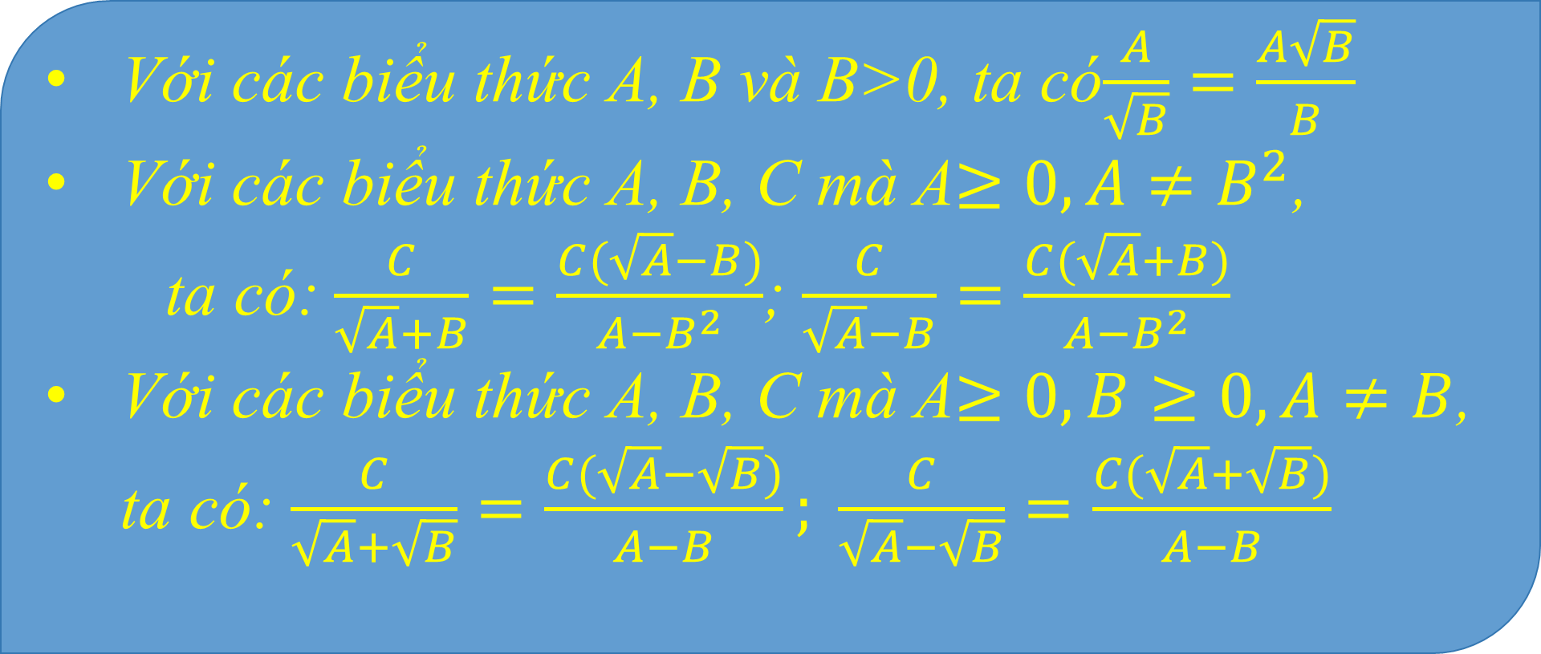
TỔNG QUÁT
Với các biểu thức A, B và B>0, ta có$\frac{A}{\sqrt{B}}=\frac{A\sqrt{B}}{B}$
Với các biểu thức A, B, C mà A$≥0, A≠B^{2}$,
ta có:$\frac{C}{\sqrt{A}+B}=\frac{C(\sqrt{A}−B)}{A−B^{2}}$; $\frac{C}{\sqrt{A}−B}=\frac{C(\sqrt{A}+B)}{A−B^{2}}$
Với các biểu thức A, B, C mà A$≥0,B≥0, A≠B$, ta có: $\frac{C}{\sqrt{A}+\sqrt{B}}=\frac{C(\sqrt{A}−\sqrt{B})}{A−B}; \frac{C}{\sqrt{A}−\sqrt{B}}=\frac{C(\sqrt{A}+\sqrt{B})}{A−B}$

Slide 29
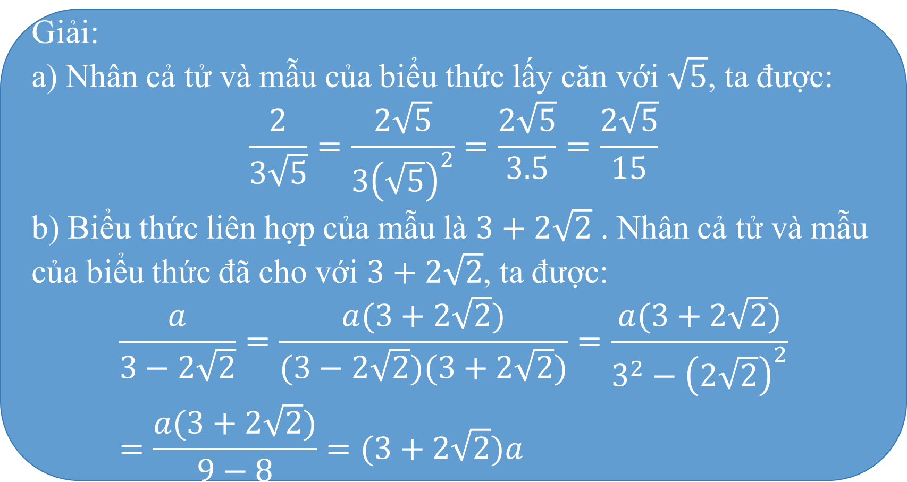
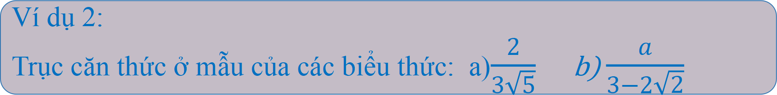
Ví dụ 2: Trục căn thức ở mẫu của các biểu thức: a)$\frac{2}{3\sqrt{5}}$b) $\frac{a}{3−2\sqrt{2}}$
Giải:
a) Nhân cả tử và mẫu của biểu thức lấy căn với $\sqrt{5}$, ta được:
$$\frac{2}{3\sqrt{5}}=\frac{2\sqrt{5}}{3{\left(\sqrt{5}\right)}^{2}}=\frac{2\sqrt{5}}{3.5}=\frac{2\sqrt{5}}{15}$$
b) Biểu thức liên hợp của mẫu là $3+2\sqrt{2}$ . Nhân cả tử và mẫu của biểu thức đã cho với $3+2\sqrt{2}$, ta được:
$$\frac{a}{3−2\sqrt{2}}=\frac{a(3+2\sqrt{2})}{(3−2\sqrt{2})(3+2\sqrt{2})}=\frac{a(3+2\sqrt{2})}{3^{2}−{\left(2\sqrt{2}\right)}^{2}}=\frac{a(3+2\sqrt{2})}{9−8}=(3+2\sqrt{2})a$$

Slide 30
4. RÚT GỌN BIỂU THỨC CHỨA CĂN BẬC HAI

Slide 31
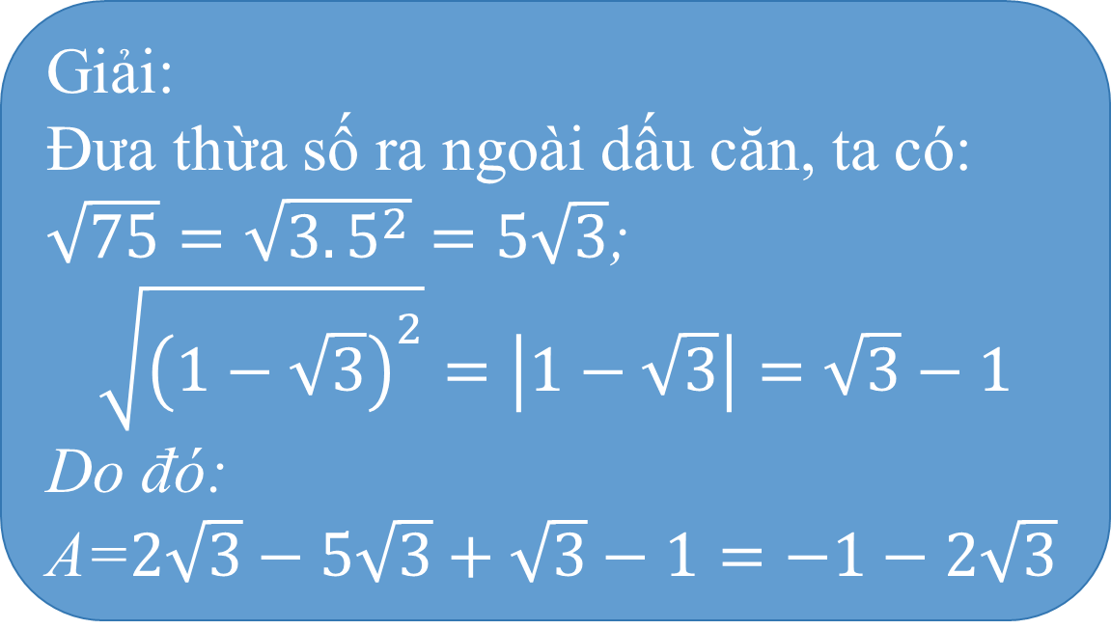
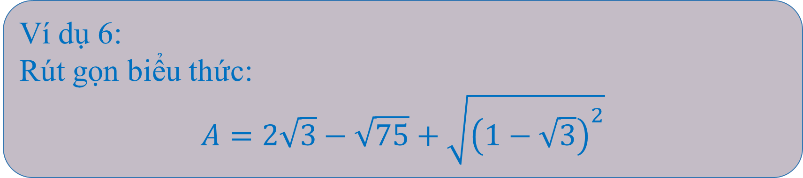
Ví dụ 6: Rút gọn biểu thức:
$$A=2\sqrt{3}−\sqrt{75}+\sqrt{{\left(1−\sqrt{3}\right)}^{2}}$$
Giải: Đưa thừa số ra ngoài dấu căn, ta có:
$\sqrt{75}=\sqrt{3.5^{2}}=5\sqrt{3}$;
$$\sqrt{{\left(1−\sqrt{3}\right)}^{2}}=\left|1−\sqrt{3}\right|=\sqrt{3}−1$$
Do đó:
A=$2\sqrt{3}−5\sqrt{3}+\sqrt{3}−1=−1−2\sqrt{3}$

Slide 32



"Hộp quà bí mật"

Slide 33
Luật chơi và cách thức chơi
Người quản trò sẽ bắt nhịp một bài hát, cả lớp sẽ cùng hát theo và cùng chuyền hộp quà đi.
Khi bài hát kết thúc, học sinh nào cầm hộp quà trên tay thì sẽ trả lời câu hỏi được để trong hộp quà
Nếu trả lời đúng sẽ nhận được quà
Nếu trả lời sai sẽ nhường quyền trả lời cho học sinh nào xung phong

Slide 34


CẢM ƠN CÁC EM
ĐÃ LẮNG NGHE BÀI HỌC!
Tài liệu được chia sẻ bởi Website VnTeach.Com
https://www.vnteach.com

